Slide 1
Introducción a las Redes Neuronales Artificiales
Tensor Flow + R
Emilia Gibellini
2 de marzo de 2020

Slide 2
Parte 1:
Redes Neuronales Artificiales
(RNA)

Slide 3
Perceptrón

Slide 4
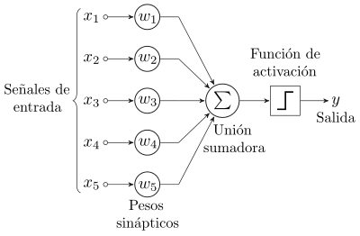
Perceptrón

Slide 5
Redes neuronales convolucionales

Slide 6
Sistemas de transformaciones que se aplican sobre variables explicativas para predecir el comportamiento de una variable respuesta.

Slide 7
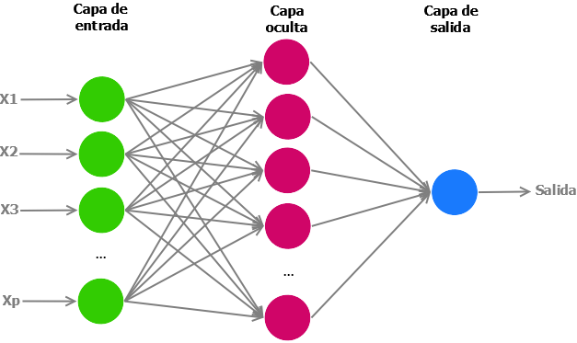
Representación esquemática de una RNA
Los nodos representan variables y las aristas, funciones que los conectan. Las unidades de entrada son transformadas en unidades ocultas, y éstas en salidas.

Slide 8
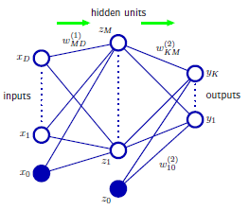
Representación esquemática de una RNA
Las unidades de salida se corresponden con las probabilidades asociadas a las categorías de la variable respuesta.

Slide 9
RNA: relaciones funcionales
Capa de entrada → capa oculta
X_{i} = valor que toma la i-ésima variable (i=1, 2, ..., p)
Las X se combinan:
A_{j} = ∑w⁽¹⁾_{ij}.X_{i} + w⁽¹⁾_{0j}
Luego, para obtener los valores de las unidades ocultas, z_{j}:
z_{j} =Φ(A_{j})

Slide 10
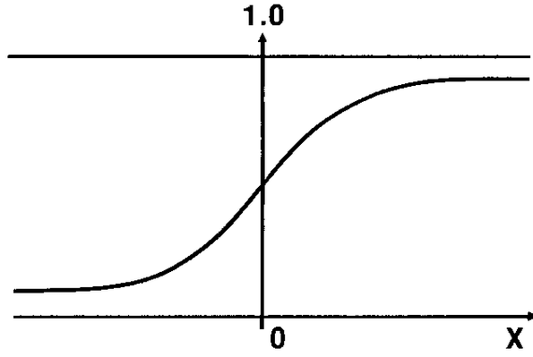
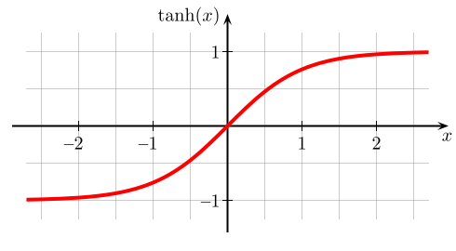
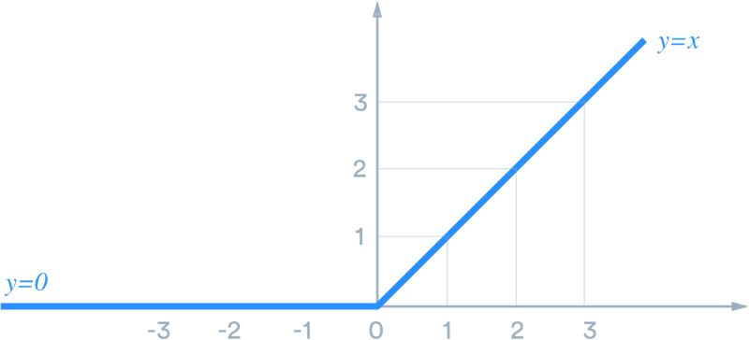
RNA: relaciones funcionales
Capa de entrada → capa oculta
Φ comúnmente es alguna de las siguientes:
Función sigmoidea
Tangente hiperbólica
ReLU

Slide 11
RNA: relaciones funcionales
Capa oculta → capa de salida
A*_{k} = ∑w⁽²⁾_{jk}.z_{j} + w⁽²⁾_{0k}
Luego buscaremos una función que conecte A* con las unidades de salida:
ŷ = f(A*_{k})

Slide 12
RNA: relaciones funcionales
Tipo de variable objetivo | Función f(A*)
Continua | linear (keras default) | ŷ = A*_{k}
Binaria | softmax | ŷ = 1/[1+exp(-A*_{k})]
Múltiples categorías | softmax | ŷ = exp(A*_{k})/∑exp(-A*_{k})]
Cualquier similitud con las funciones de enlace de los GLM no es pura coincidencia.
Fuente: Bishop, C. M. (2006). Pattern Recognition and Machine Learning. Springer

Slide 13
RNA: estimación
Función de error:
Por simplicidad, pensemos en el caso de variable objetivo continua:
E(w) = ½ . ∑ ||ŷ - y ||²

Slide 14
RNA: estimación
Método del gradiente descendiente:
Consiste en iniciar los w en valores aleatorios e ir aproximándonos a los verdaderos valores de estos parámetros mediante pasos, y en cada paso una evaluación de la función de error.
w^{(T+1)} = w^{(T)} - ηΔE(w^{(T)})

Slide 15
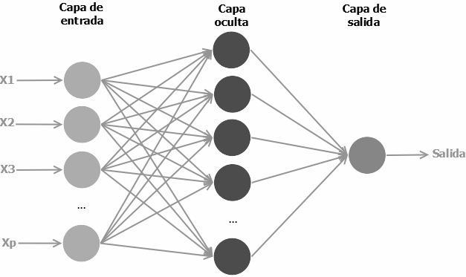
RNA: estimación
Algoritmo de retropropagación:

Slide 16
Parte 2:
Aplicación

Slide 17
Materiales
Datos originalmente salieron de:
https://www.kaggle.com/uciml/human-activity-recognition-with-smartphones
Mi carpeta:
http://bit.ly/emi_rna_ros

Slide 18
TensorFlow

Slide 19
TensorFlow
Tensor - elemento multidimensional
Dimensión del tensor | Definición
0 | escalar
1 | vector
2 | matriz
3 | conjunto de matrices
4 | imágenes
5 | videos

Slide 20
TensorFlow
Flow - estructura de flujo o grafo que es inherente a las redes neuronales
Video: https://www.youtube.com/watch?v=atiYXm7JZv0

Slide 21




Entorno de trabajo

Slide 22
Cómo armar un entorno de trabajo con Anaconda
1. Instalar anaconda. https://www.anaconda.com/distribution/
2. Abrir Anaconda prompt e introducir los siguientes comandos:
> conda create -n tensorflow_env* tensorflow
> activate tensorflow_env
> conda install r
> conda install jupyter notebook
*Nota: acá llamamos tensorflow_env pero puede ser cualquier nombre que te guste!

Slide 23
Cómo armar un entorno de trabajo con Anaconda
> jupyter kernelspec list
3. Si luego del último comando nos sale available kernels: ir y python3, ya esta nuestro entorno listo. Saltar al paso 5.
4. En caso de que ir no esté como available kernel, introducir:
> conda config --add channels r
> conda install --yes r-irkernel

Slide 24
Cómo armar un entorno de trabajo con Anaconda
5. Abrir Jupyter:
> jupyter notebook
Se va a abrir en el explorador una pantalla donde verás tus carpetas. Posicionate en la carpeta donde quieras abrir o crear una Notebook, y listo!
Dentro de la Notebook, podés volcar código en R normalmente. Con Ctrl+Enter se ejecutan las celdas, y con Alt+Enter, se ejecuta y agrega una celda nueva debajo.

Slide 25

Otra opción: Google colab
https://colab.research.google.com/

Slide 26

Otra opción: Rstudio
Librerías:
dplyr
tidyverse
tfestimators
keras
tensorflow

Slide 27
Nuestro caso de estudio:
reconocimiento de actividad humana con smartphones

Slide 28
Reconocimiento de actividad humana con smartphones
La base de datos de reconocimiento de actividad humana se creó a partir de las grabaciones de 30 participantes del estudio que realizaban actividades de la vida diaria mientras portaban un smartphone montado en la cintura con sensores de inercia integrados. El objetivo es clasificar las actividades en una de las seis actividades realizadas.

Slide 29
Reconocimiento de actividad humana con smartphones
Acelerómetro triaxial: se utiliza para la medición de vibraciones en tres ejes perpendiculares: X, Y y Z.
‘Jerk’: función definida como la tasa de cambio de la aceleración con respecto al tiempo.
‘Mag’: indica magnitud de la señal.

Slide 30
Reconocimiento de actividad humana con smartphones
Descripción de las variables en la base
Las características seleccionadas para esta base de datos provienen del acelerómetro y giroscopio de señales brutas triaxiales tAcc-XYZ y tGyro-XYZ.
Estas señales de dominio de tiempo (prefijo 't' para denotar el tiempo) se capturaron a una velocidad constante de 50 Hz.
La señal de aceleración se separó en señales de aceleración de cuerpo y gravedad (tBodyAcc-XYZ y tGravityAcc-XYZ).
Fuente: https://github.com/markdregan/K-Nearest-Neighbors-with-Dynamic-Time-Warping/blob/master/data/UCI-HAR-Dataset/features_info.txt

Slide 31
Reconocimiento de actividad humana con smartphones
Descripción de las variables en la base
La aceleración lineal del cuerpo y la velocidad angular se derivaron a tiempo para obtener señales Jerk (tBodyAccJerk-XYZ y tBodyGyroJerk-XYZ).
También se calculó la magnitud de estas señales tridimensionales utilizando la norma euclidiana (tBodyAccMag, tGravityAccMag, tBodyAccJerkMag, tBodyGyroMag, tBodyGyroJerkMag).
Fuente: https://github.com/markdregan/K-Nearest-Neighbors-with-Dynamic-Time-Warping/blob/master/data/UCI-HAR-Dataset/features_info.txt

Slide 32
Reconocimiento de actividad humana con smartphones
Descripción de las variables en la base
Finalmente, se aplicó una Transformada rápida de Fourier (FFT) a algunas de estas señales que producen fBodyAcc-XYZ, fBodyAccJerk-XYZ, fBodyGyro-XYZ, fBodyAccJerkMag, fBodyGyroMag, fBodyGyroJerkMag. (Tenga en cuenta la 'f' para indicar señales de dominio de frecuencia).
Fuente: https://github.com/markdregan/K-Nearest-Neighbors-with-Dynamic-Time-Warping/blob/master/data/UCI-HAR-Dataset/features_info.txt

Slide 33
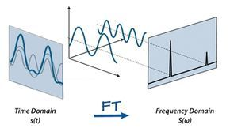
Transformada de fourier

Slide 34
Reconocimiento de actividad humana con smartphones
variables en la base
tBodyAcc-XYZ
tGravityAcc-XYZ
tBodyAccJerk-XYZ
tBodyGyro-XYZ
tBodyGyroJerk-XYZ
tBodyAccMag
tGravityAccMag
tBodyAccJerkMag
tBodyGyroMag
tBodyGyroJerkMag
fBodyAcc-XYZ
fBodyAccJerk-XYZ
fBodyGyro-XYZ
fBodyAccMag
fBodyAccJerkMag
fBodyGyroMag
fBodyGyroJerkMag

Slide 35
Reconocimiento de actividad humana con smartphones
variables en la base
mean()
std()
mad()
max()
min()
sma()
energy()
iqr()
entropy()
arCoeff()
correlation():
maxInds()
meanFreq()
skewness()
kurtosis()
bandsEnergy()
angle()

Slide 36
Reconocimiento de actividad humana con smartphones
variables en la base
gravityMean
tBodyAccMean
tBodyAccJerkMean
tBodyGyroMean
tBodyGyroJerkMean

Slide 37
Estructura de nuestra RNA
Capa de entrada
Capa oculta
Capa de salida
Caminando
Subiendo
Bajando
Sentada
De pie
Recostada
561 variables
❓

Slide 38
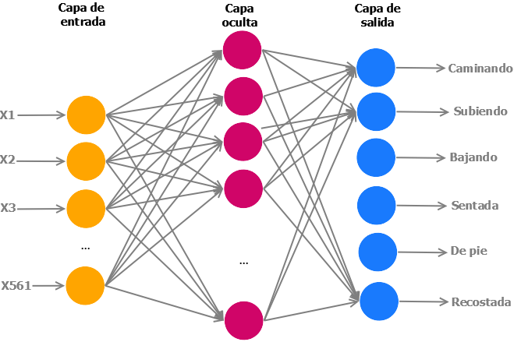
Estructura de nuestra RNA

Slide 39
Subconjuntos de entrenamiento y test
40% entrenamiento (12)
70% entrenamiento
(21)
30 sujetos
30% validación
(9)
30% test
(9)

Slide 40
Vamos a la notebook...

